Slide 1
HOW TO CREATE A CHRISMAS TREE 近藤 大祐

Slide 2
作りたい関数
ツリー
一文字
高さ
christmasTree(“#”, 3) => => “ #\n # #\n# # #”
#
# #
# # #
改行
改行

Slide 3
関数の作り方
christmasTree(“#”, 3)
=> “ #\n # #\n# # #”
スペース“ ”の数は、2で固定（=3-1）
番号が増えるにつれて、 ”#”がスペースの間に差し込まれて増えていく
\nで 分割
工夫点
“ #” → “ # #” → “# # #”
1
2
3
1
2
3
プログラムの流れ
まずは、スペース“ ”を用意
<①,②,③の処理をブロックの数ループ>
1回目 “ #” => “ #\n” => “ #\n”
2回目 “ # #” => “ # #\n” => “ #\n # #\n”
3回目 “# # #” => “# # #\n” => “ #\n # #\n# # #\n” “ #\n # #\n# # #”
完成
①スペースの間に
一文字を入れる
②末尾に
“\n”を追加
③できあがった
文字列を結合
最後に
末尾の”\n”を削除

Slide 4
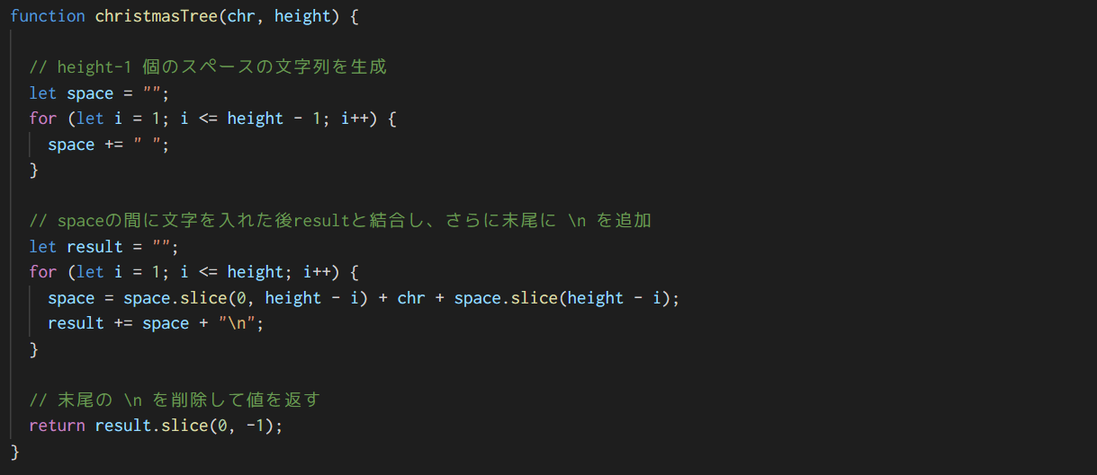
関数の作り方
(ブロック数– 1) コのスペースを生成
=> “ “ + ・・・ + “ “
=> ブロックの数ループさせる
=> (前半) + “#” + (後半)
.slice()を活用しスペースに 文字を差し込んでいく
=> (結果文字列) += (できた文字列) + \n
=> (結果文字列)
“\n”削除

Slide 5
研修を通して
自分で色々調べ、実装する癖がついた
形ができると楽しい
今後は、実用的なアプリを作成したい

Slide 6


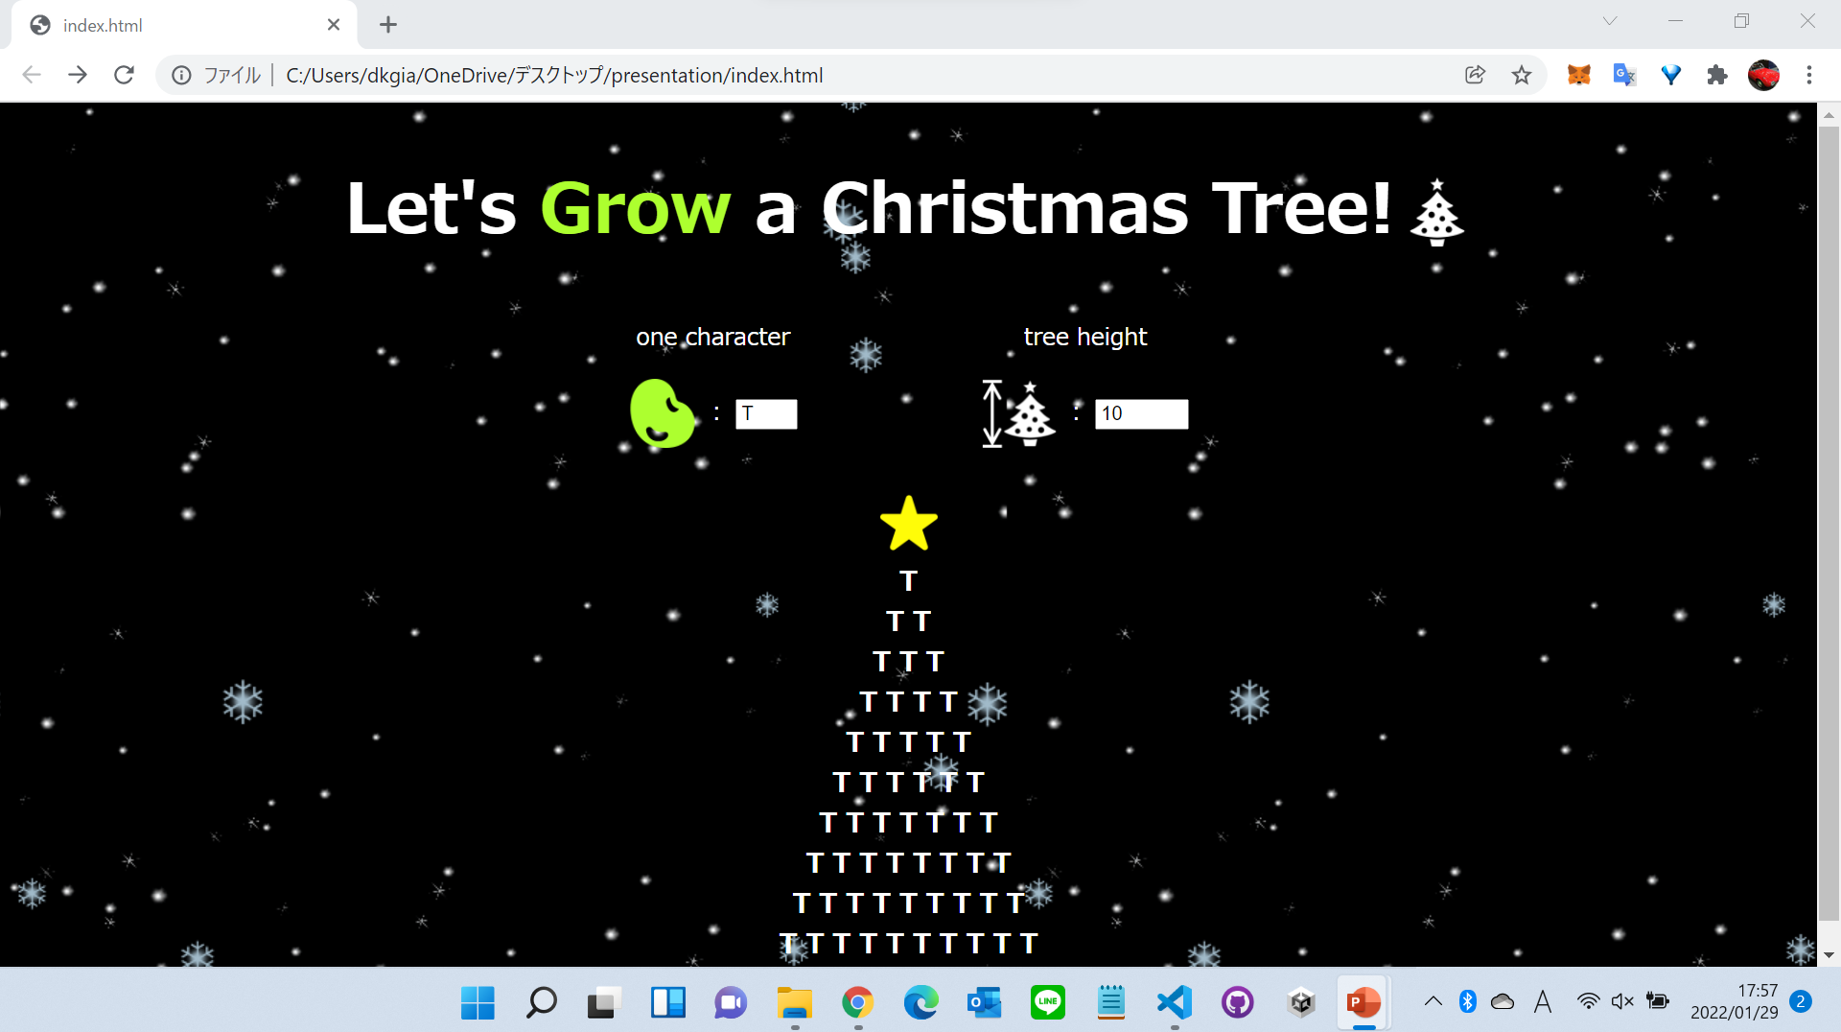
ファイル構成
今回 発表
Index.html
ページ内容の記述
script.js
クリスマスツリーの生成
js
move.js
ページに動きを付与
style.css
ページを装飾
css
christmastree.png
grow.png
height.png
star.png
seed.png
htmlページ
画像
images
snow.gif
動きのある画像

